Slide 1

조
RC 기반
ELECTRIC CLEANER.
10조
2014136010 김도겸
2016136017 김소영
2016136048 박효경
2016136051 배예진

Slide 2
발표 순서
제품 및 기능
소개
제품 구성
및
구성도
부품 목록 및 설명
제작 과정
시연 영상

Slide 3


제품의 기능
블루투스 연동
자율 주행
회귀 기능
청소 기능
Android 기반 APP
(ARDUINO BT JOYSTICK FREE) 이용
초음파 센서 기반
왔던 길을 저장하고
제자리로 자동 회귀

Slide 4
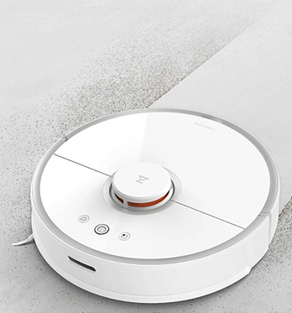
Android 기반 APP을 통한
간단한 조작과 자동 회귀 기능으로
더 편리한 청소 생활을 기대.

Slide 5
제품의 구성도
입력모듈
사용자
연산모듈
주행모듈
브레드 보드
초음파 센서
(HC-SR04)
제어모듈
Arduino
UNO
경로 저장
블루투스
통신 모듈
Android
APP
전원(건전지)
모터

Slide 6
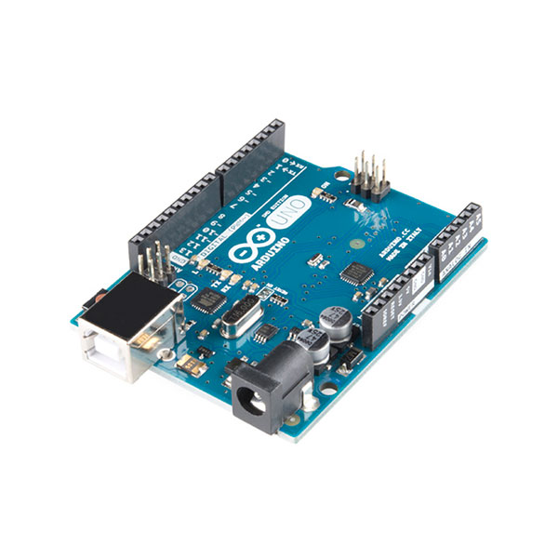
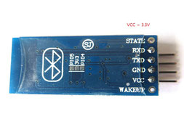
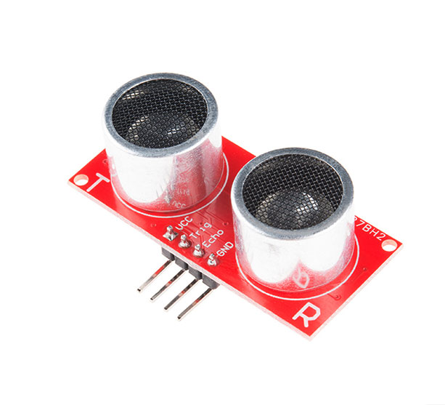
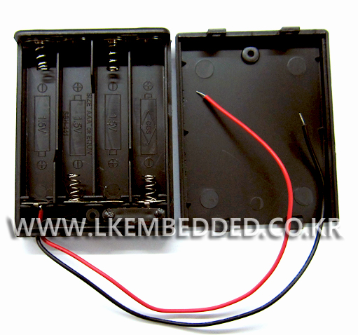
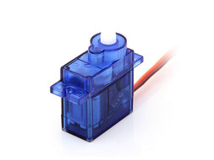
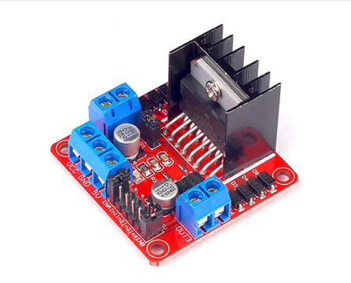
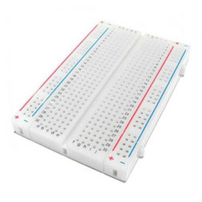
제품의 구성 및 부품 목록
부품 종류 | 수량 | 가격 | 부품 사진
Arduino Uno | 1 | 27,900
브레드 보드 | 2 | 3,500
초음파 센서 (HC-SR04) | 3 | 2,200
블루투스 통신 모듈 | 1 | 4,000
서보 모터 | 1 | 1,540
DC 모터 드라이버 (L298N) | 1 | 5,500
배터리 | 2 | 3,300
총액 | 59,140- 31,240= 27,900

Slide 7
부품 참고 사이트
Arduino UNO : https://goo.gl/PsbxU2
브레드 보드 : https://goo.gl/9QjN2k
초음파 센서 : https://goo.gl/myfe11
블루투스 통신 모듈 : https://goo.gl/nc9UiT
서보 모터 : https://goo.gl/tRs558
DC 모터 드라이버 (L298N) : https://goo.gl/ywDGTZ
배터리 : https://goo.gl/6UM6VF
무한회전 특수서보모터 : https://goo.gl/sjVpHR

Slide 8
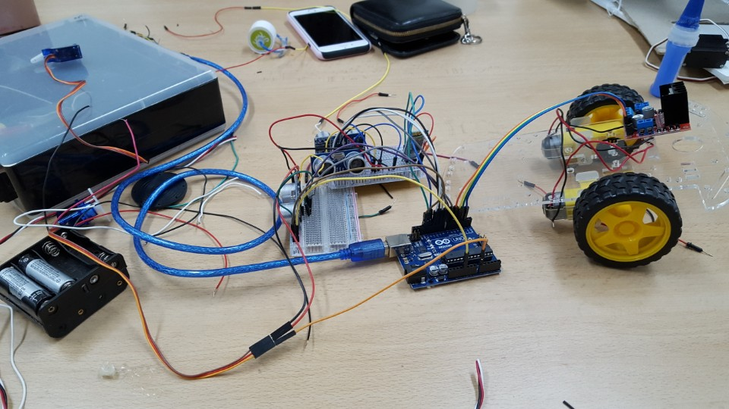
제작 과정

Slide 9
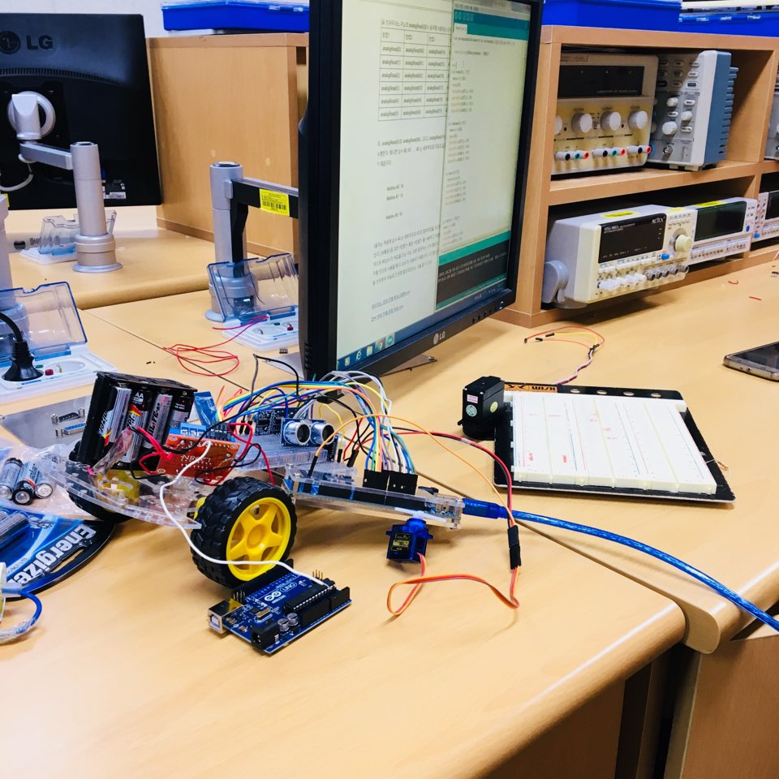
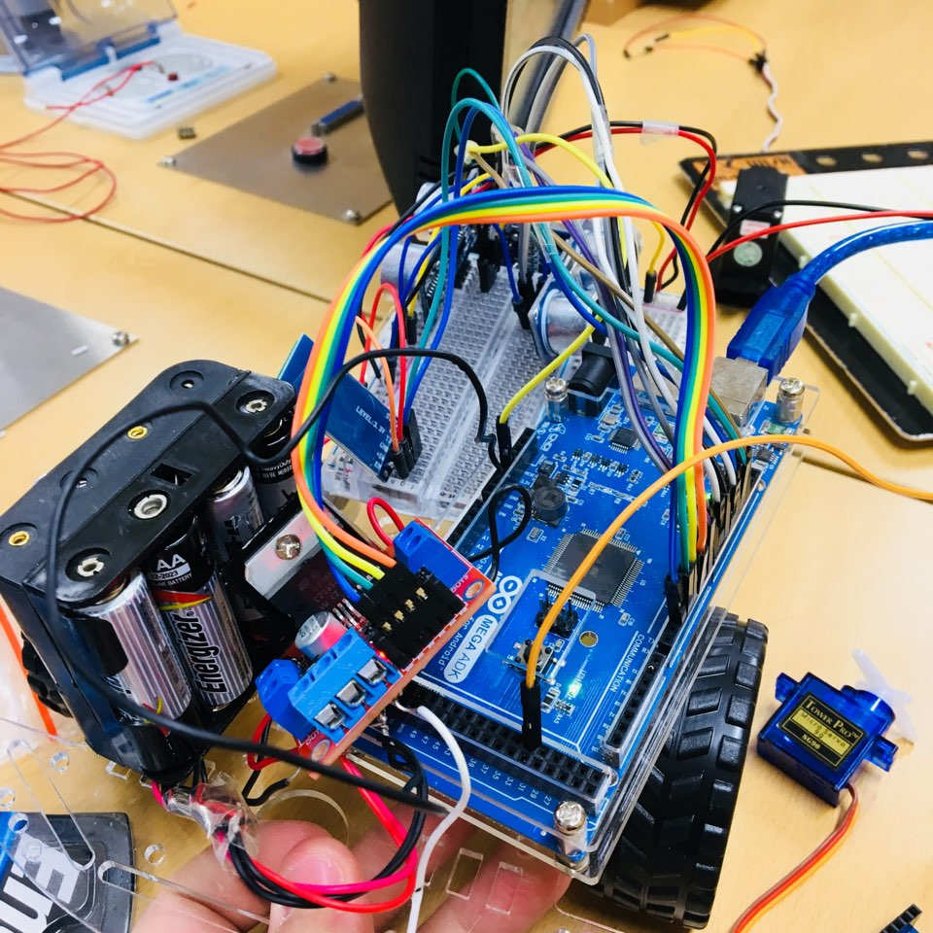
제작 과정

Slide 10
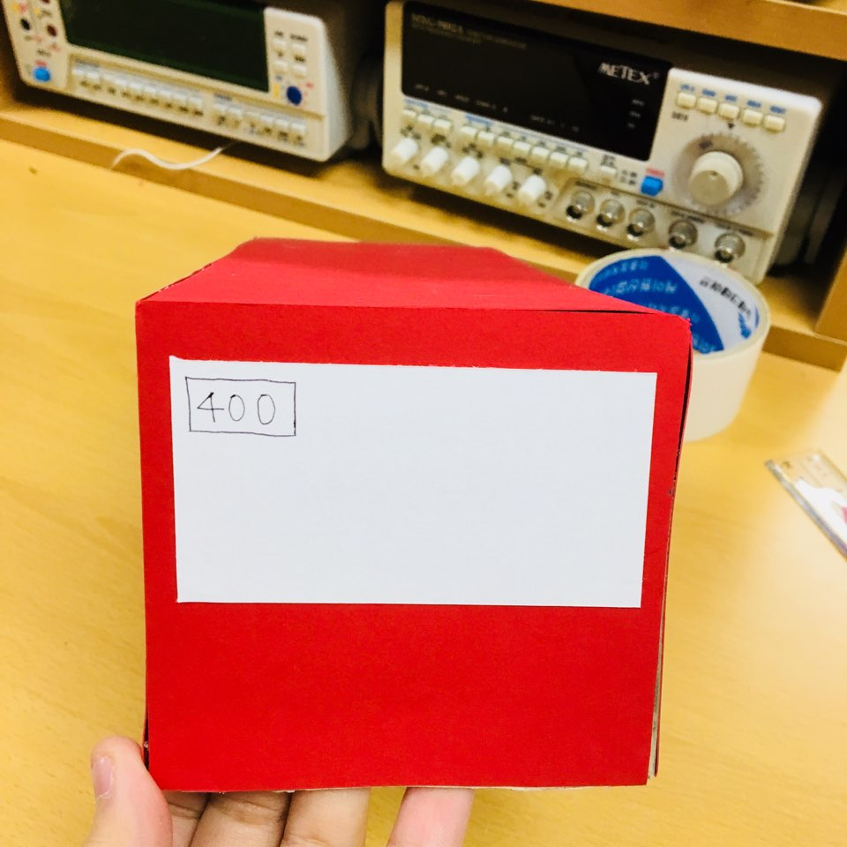
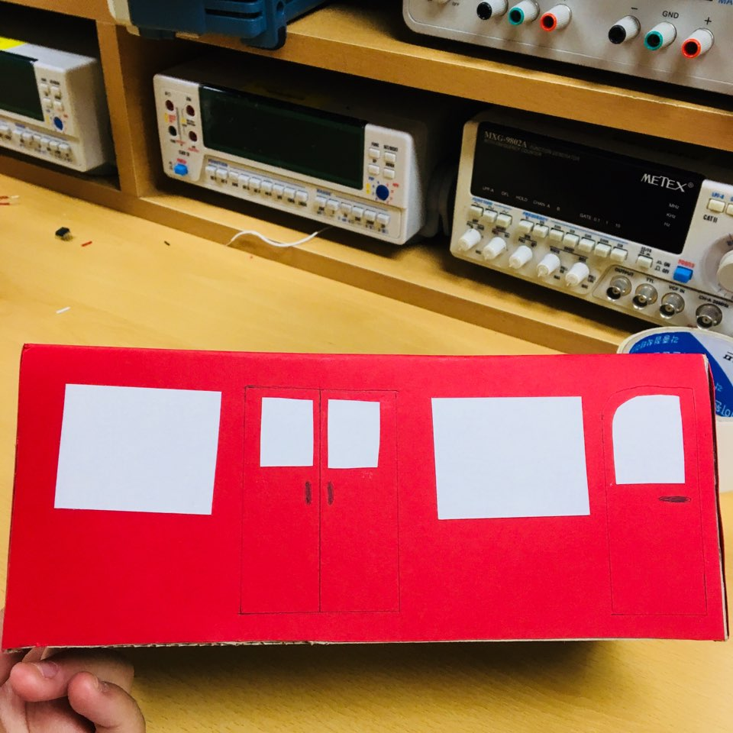
제품 외관 제작 과정

Slide 11
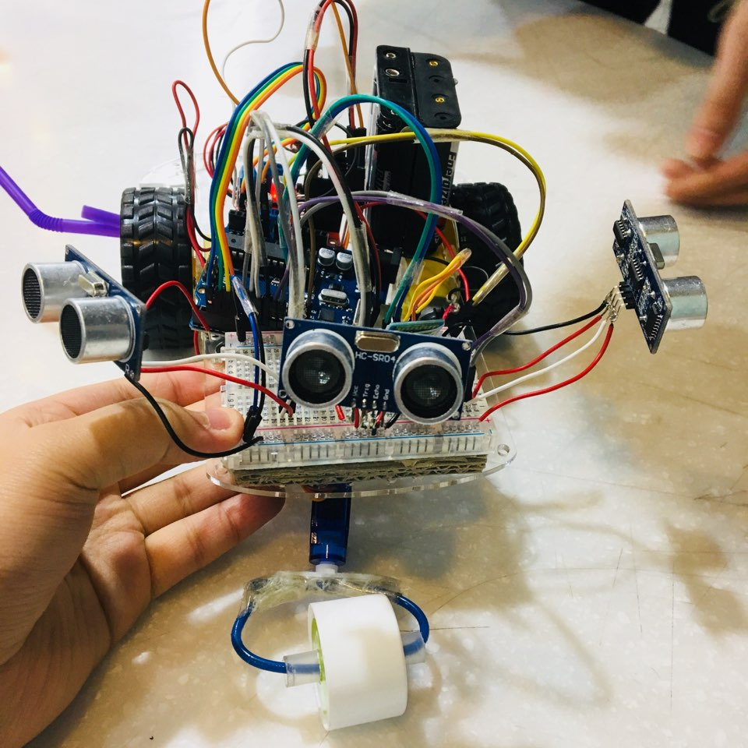
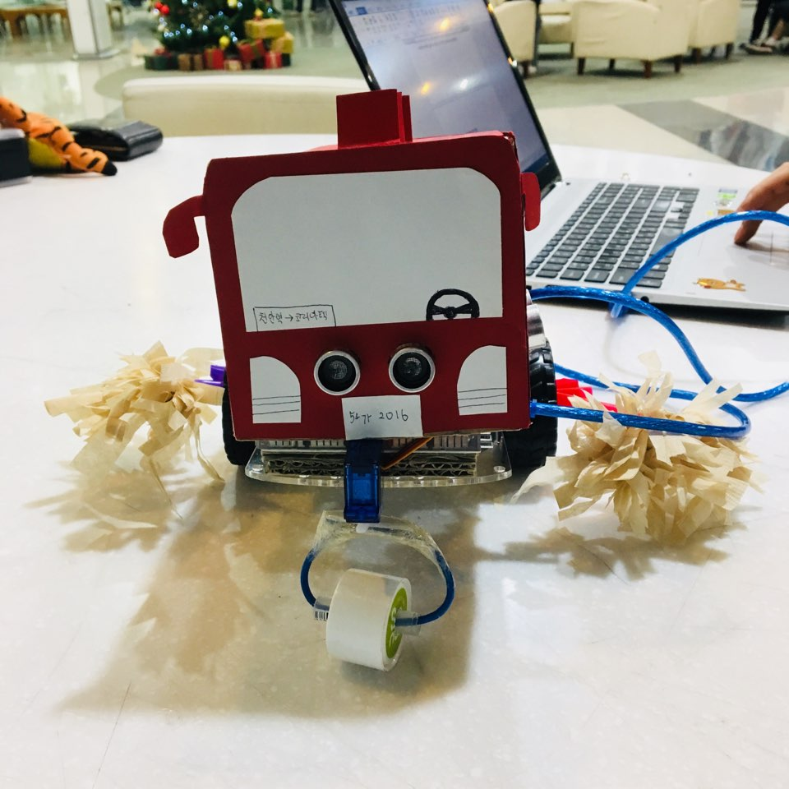
제품 정면

Slide 12
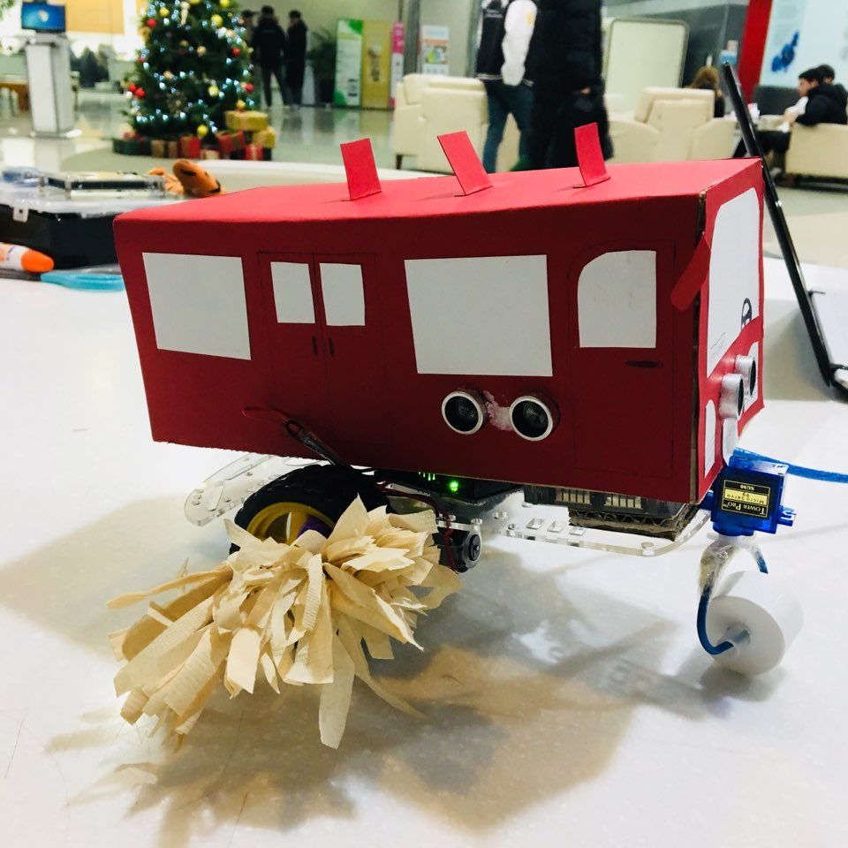
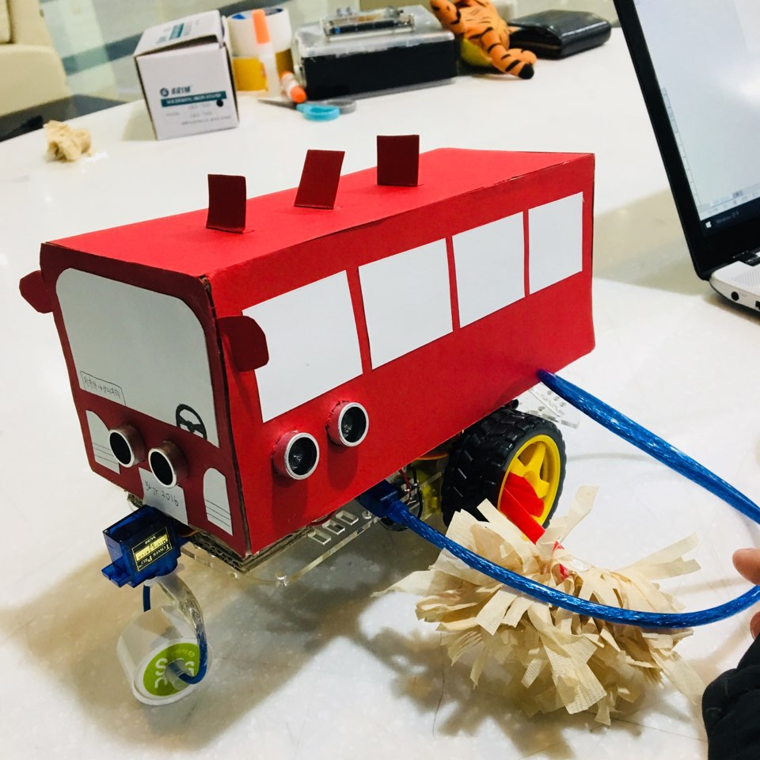
제품 측면

Slide 13
시연 영상

Slide 14
Q & A

Slide 15
감사합니다.

